Slide 1


ZNALOSTNÉ SYSTÉMY prednáška č. 9
Získavanie znalostí
Kristína Machová
kristina.machova@tuke.sk
Vysokoškolská 4

Slide 2

Osnova prednášky
Úvod
Klasická cesta
Priamy prenos
Strojové učenie
Reprezentácia vstupov
Reprezentácia výstupov
Rozhodovacie stromy
Všeobecný algoritmus generovania RS
Algoritmus ID3
Algoritmus AQ11

Slide 3
1. Úvod
ZÍSKAVANIE NOVÝCH ZNALOSTÍ (BZ na začiatku prázdna)
klasickou cestou
strojovým učením
priamym prenosom
DOPĹŇANIE, MODIFIKÁCIA ZNALOSTÍ (BZ nie je prázdna)
spravidla klasickou cestou
BZ predstavuje explicitne vyjadrené znalosti (produkčné pravidlá, rozhodovacie stromy) z nejakého znalostného zdroja (expert, knihy, databáza, empirické data – trénovacia množina)

Slide 4
2. Klasická cesta
Je historicky najstarší model, v ktorom robí znalostný inžinier ZI medzičlánok medzi BZ a expertom E.
Slabým miestom tohto spôsobu je tak ZI (laik v danej oblasti – musí pochopiť základy domény – zdĺhavý proces) ako aj E (niekedy neschopný exaktne vyjadriť svoje znalosti používané na riešenie úloh, nemá čas, bojí sa o miesto).
Pokus vylúčiť z procesu získavania znalostí znalostného inžiniera viedol k PRIAMEMU PRENOSU. Pokus vylúčiť z procesu získavania znalostí experta viedol k STROJOVÉMU UČENIU.

Slide 5
3. Priamy prenos
BZ je priamo vytváraná v príslušnom editore expertom, oboznámeným s problematikou programovania.
Nevyhnutný je inteligentný modul priameho získavania znalostí, ktorý:
- nie je pasívnym príjemcom znalostí
- pomáha expertovi vyjadrovať znalosti
- navádza ho a kontroluje
- dokáže odhaliť logický rozpor
- má rozsiahle dialógové schopnosti
- má znalosti o štruktúre BZ

Slide 6
4. Strojové učenie
trénovacia množina → algoritmus → produkčné pravidlo
Strojové učenie: induktívne a deduktívne
kontrolované a nekontrolované
inkrementálne a neinkrementálne
Vychádza z údajov vo forme trénovacej tabuľky:
- má dátovú a rozhodovaciu časť
- delí sa na trénovaciu a testovaciu množinu

Slide 7
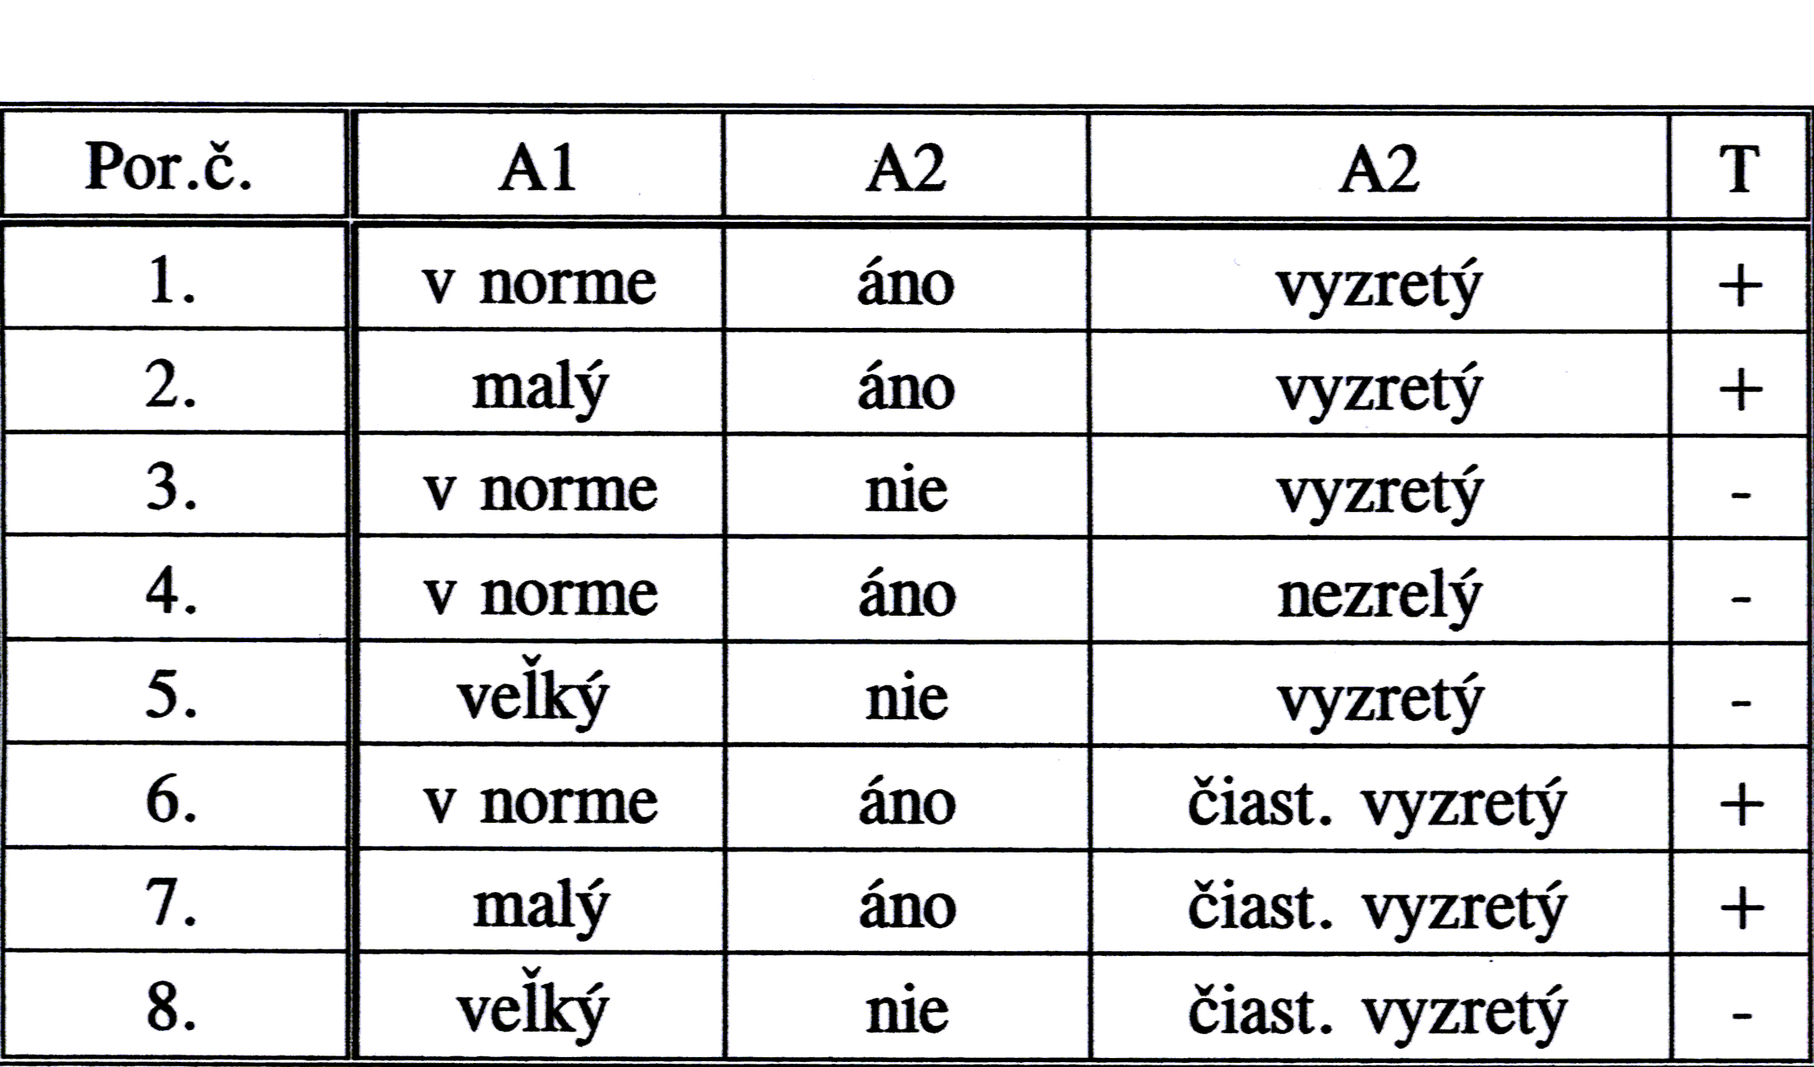
2. Reprezentácia vstupov
Atribúty: binárne, nominálne, numerické, ordinárne, hierarchické
A1: veľkosť plodu, A2: rizikové tehotenstvo, A3: vyzretosť maternice
A3

Slide 8
6. Reprezentácia výstupov
EXTENZIONÁLNA (vymenovaním objektov)
INTENZIONÁLNA (zovšeobecnením) I + interpreter = E
Učenie logickej reprezentácie s učiteľom:
logické konjunkcie
produkčné pravidlá
rozhodovacie stromy a zoznamy
Učenie s prvkami kvantitatívneho usudzovania:
prahové pojmy
etalóny
pravdepodobnostné pojmy ÚLOHA:
Učenie bez učiteľa: zhluky klasifikačná
učenie odmenou a trestom sekvenčná

Slide 9
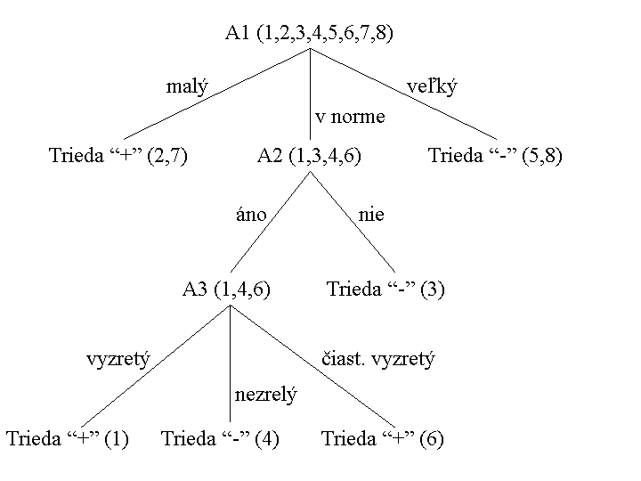
7. Rozhodovacie stromy

Slide 10
7. Rozhodovacie stromy
Rekurzívne delenie priestoru príkladov na podpriestory
UP: v podpriestoroch sú iba príklady jednej triedy
Výber testovacieho atribútu – minimalizácia entrópie (používa heuristiku, keby nepoužíval?)
ID3, ID5R (Iterative Dichotomizer 5 Recursive)
C4.5 – spracovanie spojitých atribútov a neznámych hodnôt
Orezávanie RS
Windowing – technika malého okna
Zoskupovanie hodnôt diskrétnych atribútov

Slide 11
8. Všeobecný algoritmus generovania RS
RS je reprezentácia rozhodovacej procedúry, ktorá sa používa na klasifkáciu nových príkladov do tried.
RS je reprezentovaný acyklickým grafom, v ktorom
- listový uzol obsahuje názov triedy
- nelistový uzol obsahuje špecifický test (atribút), podľa výsledkov (hodnôt) ktorého sa rozdeľuje priestor príkladov.
Každý príklad je asociovaný s 1 listovým uzlom procedúrou cesta.
Ak je pre každý podpriestor splnené ukončovacie kritérium, potom algoritmus končí
Zvolí sa podpriestor obsahujúci TP rôznych tried.
Vyberie sa preň ešte nepoužitý atribút.
Zvolený podpriestor sa rozdelí na ďalšie podpriestory, podľa hodnôt zvoleného atribútu.

Slide 12
9. Algoritmus ID3
Generuje perfektný, rozmerovo optimálny RS zhora nadol.
Ukončovacie kritérium: každý podpriestor obsahuje iba TP tej istej triedy
Na výber testovacieho atribútu používa entrópiu:

Slide 13
10. Algoritmy AQ
AQ systém autorov Michalského a Chilauského (1980)
Pracujú neinkrementálne.
Používajú metódu „rozďeľuj a panuj“
Najznámejší reprezentant je AQ11
Používa pojem obálka: G(e1/e5), G(e1/E2), G(E1/E2)
Pracuje so selektorom: Ai # Ri
kde Ri je disjunkcia hodnôt atribútu Ai
# označuje = alebo≠.

Slide 14
10. Algoritmus AQ11
Vstupy: E1...množina pozitívnych trénovacích príkladov
E2...množina negatívnych trénovacích príkladov
Výstupy: G(E1/E2)...popis triedy v tvare DNF
Volanie na najvyššej úrovni: AQ11(E1, E2, {})
Procedúra: AQ11(E1, E2, G(E1/E2))
for každý príklad e_{i v} E1
for každý príklad e_{j v} E2
generuj
generuj
na G(e_{i}/E2) aplikuj absorbčný zákon
z E1 vymaž všetky príklady pokryté G(e_{i}/E2)
if E1={}
then
end

Slide 15
10. Algoritmus AQ11
Môže byť použitý na multitriednu
klasifikáciu do tried T1, T2, ... ,TN:
potom E1 tvoria príklady triedy Ti
a E2 tvoria príklady ostatných tried.
Nevyžaduje vzájomnú nezávislosť trénovacích
príkladov, lebo nepoužíva pravdepodobnosť.
Nevykoľají ho redundantnosť príkladov.

